Slide 1
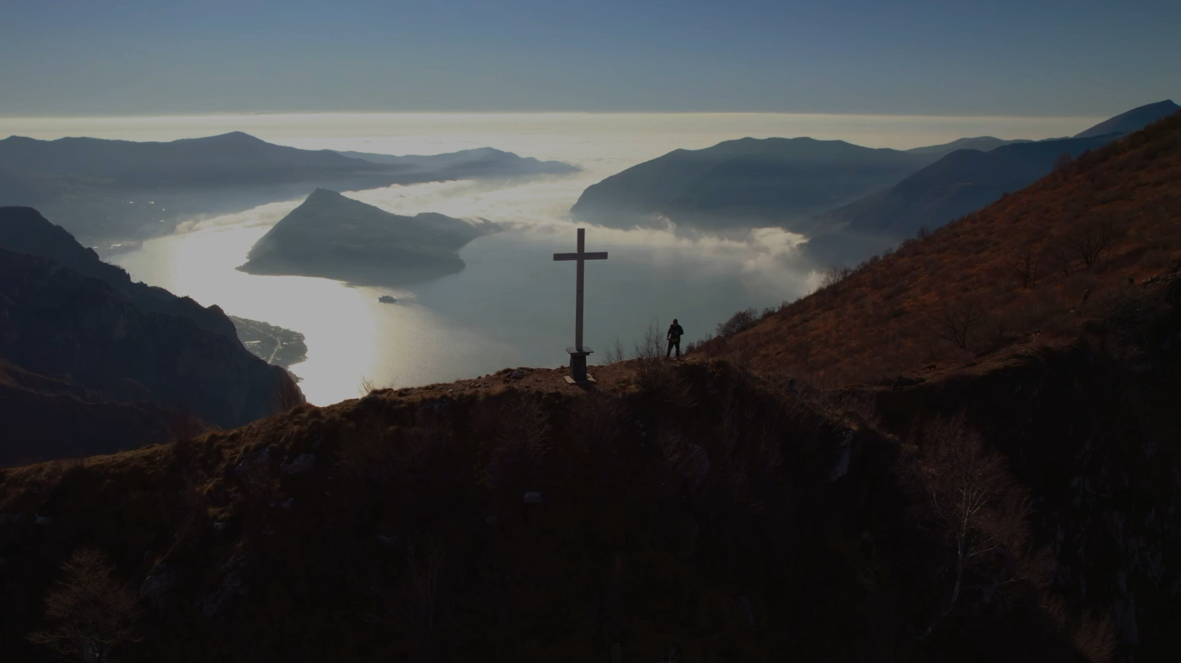

Slide 2
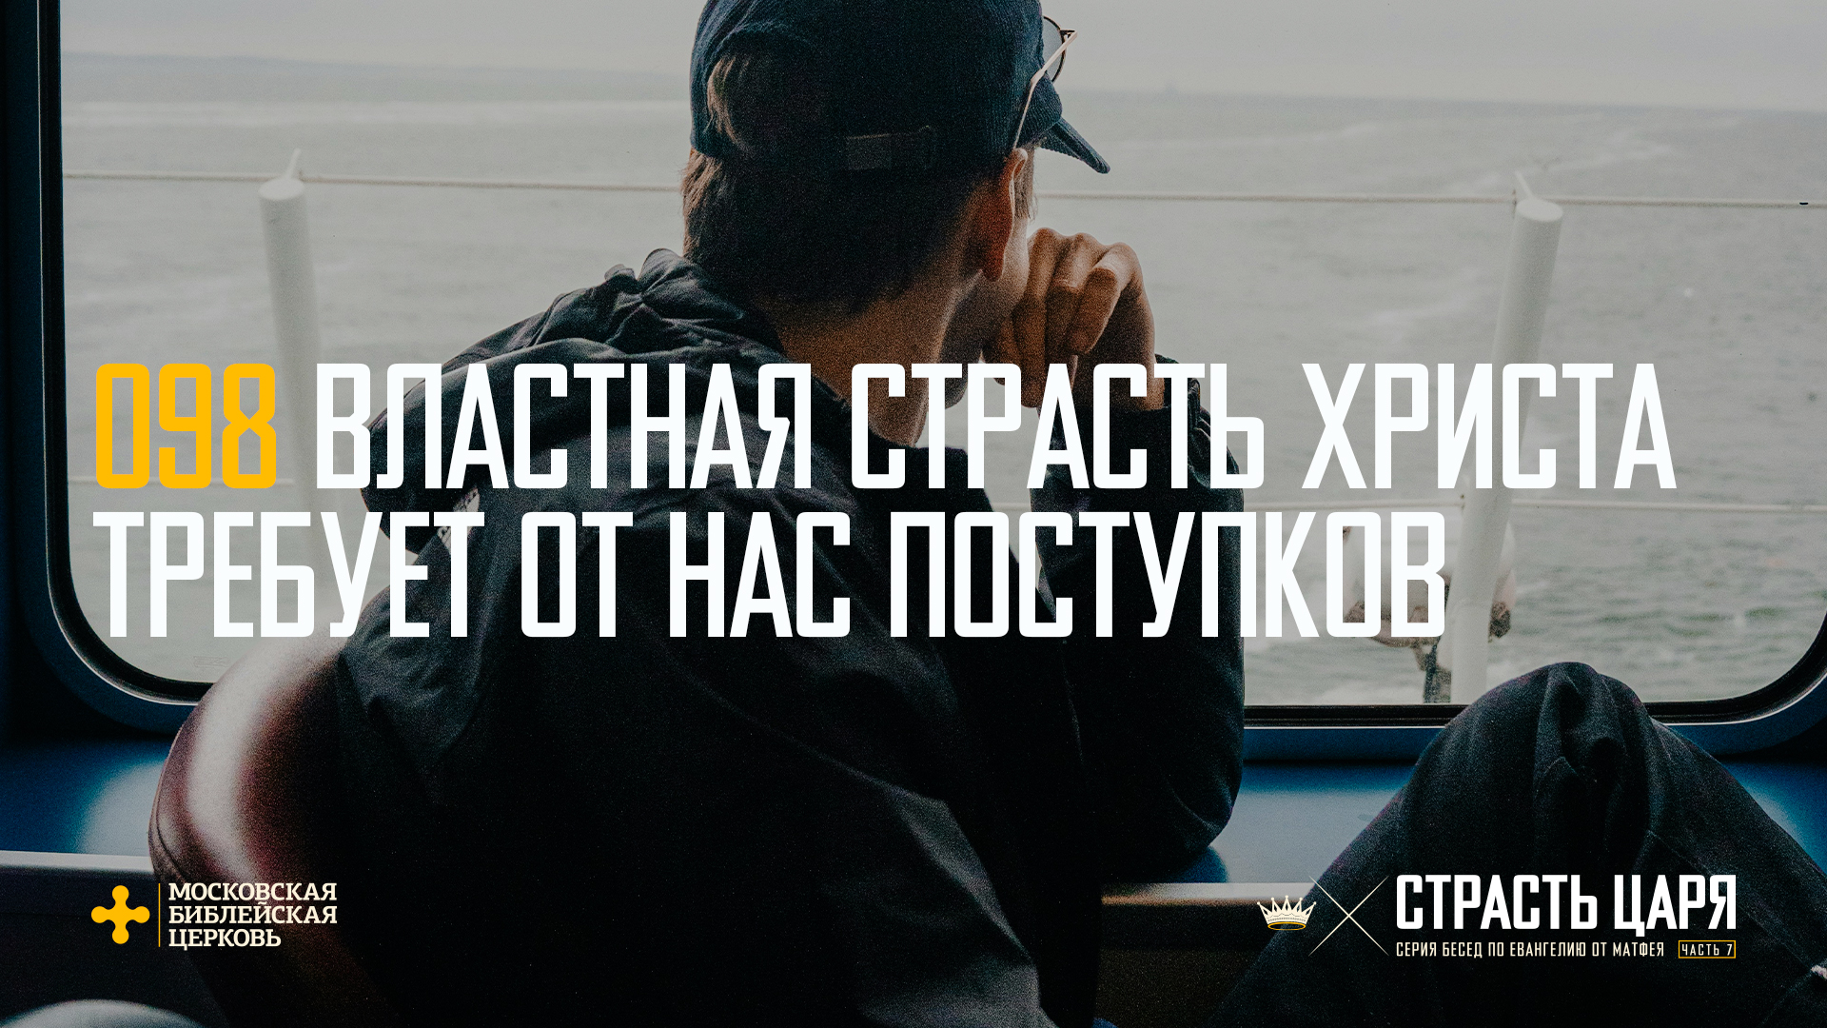

Slide 3
Как часто мои слова и мысли расходятся с моими поступками?
Жалею ли я о том, что делаю меньше, чем Господь ожидает от меня?
Властная страсть Христа требует от нас поступков

Slide 4
^{21:28} Что вы скажете на такое: у одного человека было два сына. Как-то он подошел к одному из них и говорит: «Сын, пойди поработай сегодня в винограднике». ²⁹ «Не хочу», — ответил сын, но потом передумал и всё же пошел.
(Евангелие от Матфея 21:28-29)

Slide 5
^{21:30} «Подойдя и к другому сыну, отец попросил его о том же. Сын ответил: «Иду, господин», а сам не пошел». ³¹ Кто из них исполнил волю отца? «Первый», — ответили они. Иисус тогда сказал им: «Говорю вам истину: сборщики налогов и блудницы впереди вас идут в Царство Божье. ³² Ведь Иоанн пришел к вам показать путь праведности, и вы не поверили ему, а они поверили. Вы же, даже после того, как это увидели, не раскаялись и не поверили.
(Евангелие от Матфея 21:30-32)

Slide 6
ВЛАСТНАЯ СТРАСТЬ ХРИСТА ТРЕБУЕТ ОТ НАС ПОСТУПКОВ
Потому что Христос имеет Божью власть в:
Наших желаниях;
Наших мотивах.

Slide 7
^{21:28} Что вы скажете на такое: у одного человека было два сына. Как-то он подошел к одному из них и говорит: «Сын, пойди поработай сегодня в винограднике». ²⁹ «Не хочу», — ответил сын, но потом передумал и всё же пошел.
(Евангелие от Матфея 21:28-29)

Slide 8
ХРИСТОС ИМЕЕТ БОЖЬЮ ВЛАСТЬ
В наших желаниях:
Преобразуя наши поступки
Преобразуя наши мотивы
Сам Христос, живя на земле делал не то, что хотел, но то, что являлось Волей Отца. Христу знакомы наши чувства, Он может помочь нам меняться силой Духа.

Slide 9
^{5:30} Я стремлюсь исполнить не Свою волю, а волю Пославшего Меня.
(Евангелие от Иоанна 5:30)
^{7:15} Я и сам не понимаю, что делаю. То, что я хочу, я не делаю, а вместо этого делаю то, что ненавижу… ¹⁷ Ведь это уже делаю не я сам, а грех, который живет во мне… ²⁵ Итак, моим разумом я служу Закону Бога, а телом я раб закону греха.
(Послание Римлянам 7:15, 17, 25)

Slide 10
«Закон не призывает грешников к покаянию, поскольку не знает, что такое милость. Если спасение – дела закона, что ожидает падших, униженных и оскорбленных? На что им надеяться? Самоправедность на входе в Царствие Божие ставит барьер перед грешниками и отправляет их к палачу».
(Чарльз Сперджен
12 проповедей об освящении:
«Преступное учение о спасении по делам»)

Slide 11
Господь не призывает нас стать святыми, но хочет, чтобы наши эмоции, мысли и греховные желания не брали верх над нами. Нам дан выбор, следовать воле Божьей или бороться с ней, угашать Духа или пожинать Его плоды.
Сам апостол Павел и даже Христос – не угождали своим желаниям, но следовали воле Божьей. Но только Христос смог следовать ей до самой смерти и даже крестной. Апостол Павел пример для нас, но и он пишет о себе как о грешнике, который принимает радость прощения, но не принижает степень собственной вины и значимость своих грехов.

Slide 12
Дайте Господу Христу проявить свою славу через Духа в вашей жизни, меняя ваши поступки и желания, потому что Он не просто хочет этого, но имеет на это право по средствам Своей Божественной власти. Одумайтесь, и доверьтесь Ему, потому что Он не осуждает. Даже если мы устами предаем Его, но сердцем желаем следовать Ему, Он даст силы иметь праведный плод.

Slide 13
Скатываюсь ли я в самобичевание и осуждение самого себя? Считаю ли я себя недостойным церкви Божьей, служения и общения?
Или я прощаю себе собственные грехи, умаляю их значение, снижаю их градус до обычных проступков?
Властная страсть Христа требует от нас поступков

Slide 14
^{21:30} «Подойдя и к другому сыну, отец попросил его о том же. Сын ответил: «Иду, господин», а сам не пошел. ³¹ Кто из них исполнил волю отца?» «Первый», — ответили они. Иисус тогда сказал им: «Говорю вам истину: сборщики налогов и блудницы впереди вас идут в Царство Божье».
(Евангелие от Матфея 21:30-31)

Slide 15
^{8:8} Иисус выпрямился и сказал: «Кто из вас без греха, пусть первым бросит в неё камень». ⁹ Тогда они начали по одному уходить, начиная с самых старших. В конце концов остались только Иисус и женщина. ¹⁰ Иисус выпрямился и спросил: «Женщина, где твои обвинители? Разве никто не осудил тебя?» ¹¹ «Никто, Господин», — ответила она. «И Я тебя не осуждаю», — сказал Иисус. — «Иди и больше не греши».
(Евангелие от Иоанна 8:8-11)

Slide 16
Так любящий Отец, как в притче об отце и блудном сыне, не хочет осудить нас. Он говорит нам каждый день «вот и Я не осуждаю тебя, и больше не греши».
Если нам что-то прибавляют добрые дела, правильные мысли, либо наоборот отнимают греховные поступки – то Христос напрасно умер и надежда наша тщетна. Но нет, кровь Христа пролилась не зря, а надежда наша поругаема не будет.

Slide 17
Пытаюсь ли я своими усилиями отплатить за спасение? Или может быть я так отчаялся, что мне уже все равно, одним грехом больше, одним меньше?
Властная страсть Христа требует от нас поступков

Slide 18
В Евангелии от Иоанна Христос говорит человечеству: «И если кто услышит Мои слова и не поверит, Я не сужу его, ибо Я пришел не судить мир, но спасти мир.»
Но важно отметить, что Христос не освобождает каждого от веры в Него, Он лишь говорит, что не Сам будет судить, но осудит в последний день таковых само Его слово, которое Он принес: «Отвергающий Меня и не принимающий слов Моих имеет судью себе: слово, которое Я говорил, оно будет судить его в последний день.».

Slide 19
Но каждому уверовавшему, Он дает надежду. Потому что Он свет, который пришел в этот мир, чтобы тьма не поглотила нас: «Я свет пришел в мир, чтобы всякий верующий в Меня не оставался во тьме.»

Slide 20
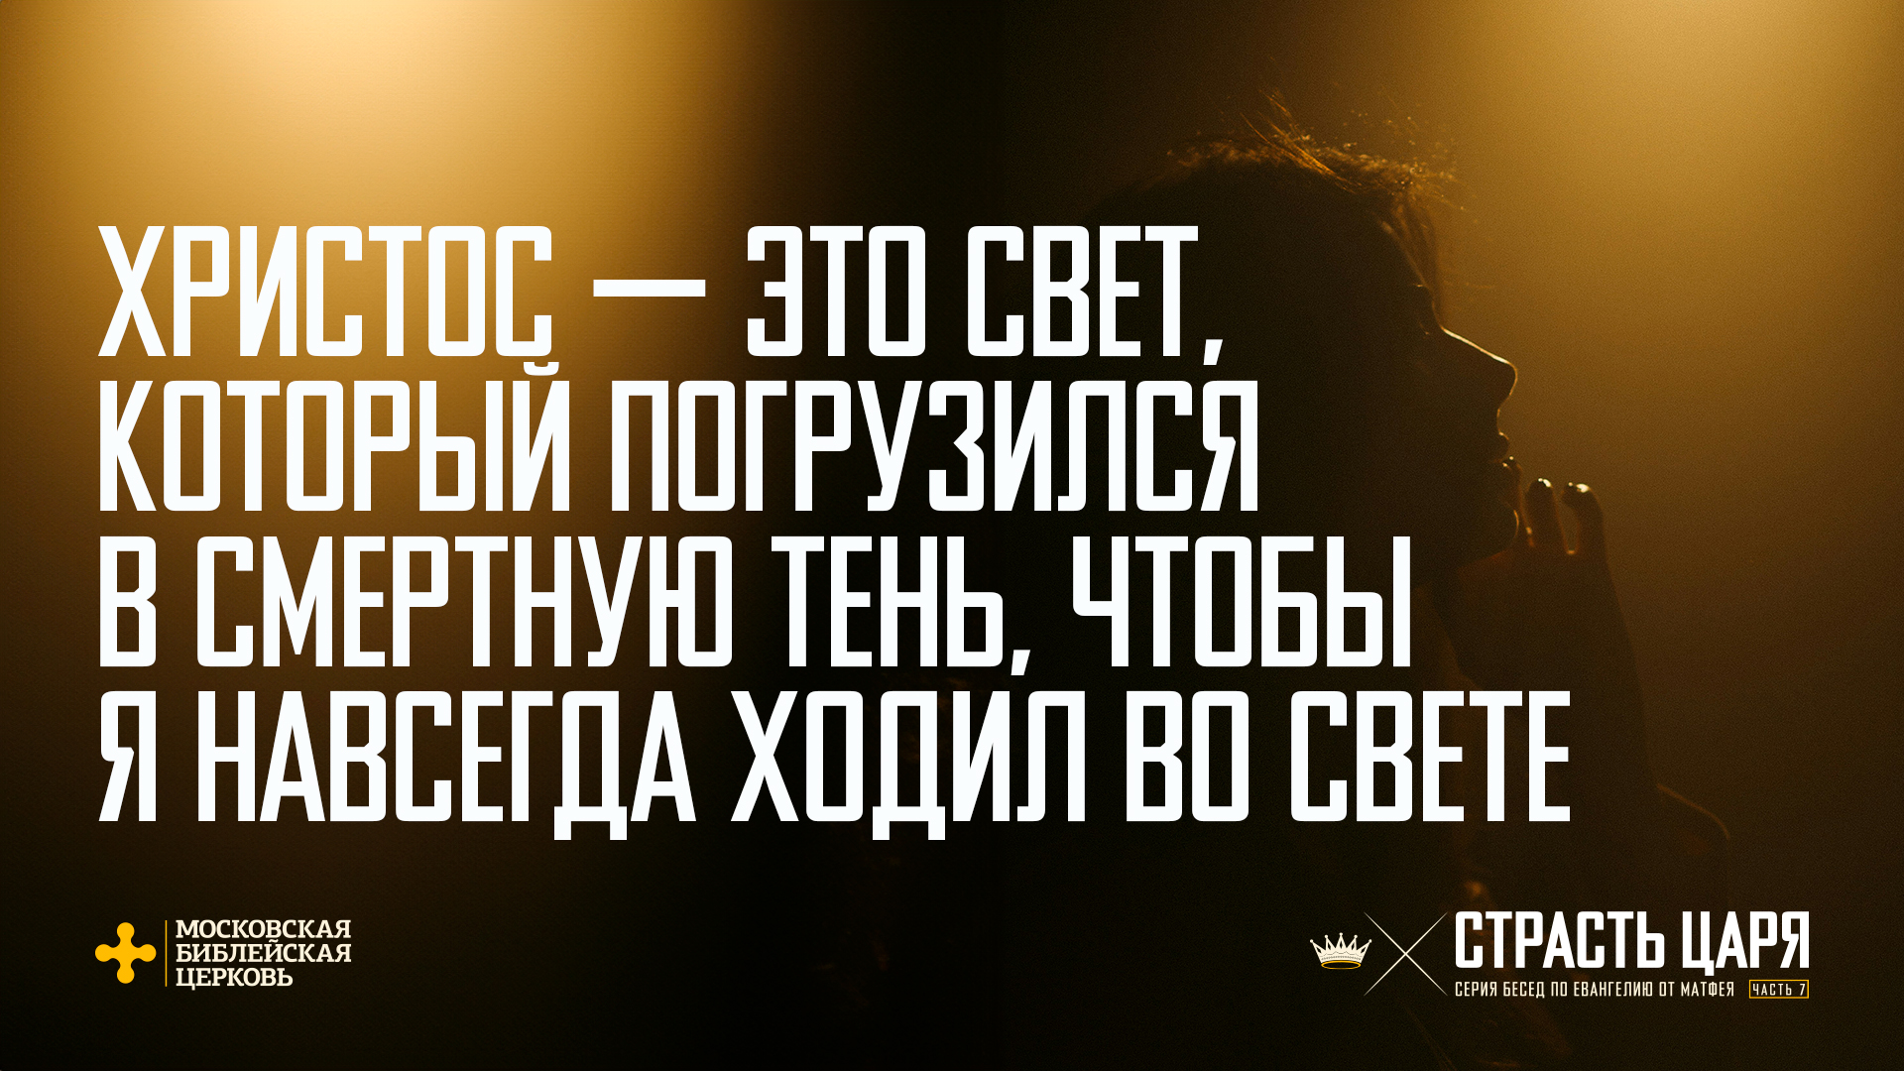

Slide 21
ВЛАСТНАЯ СТРАСТЬ ХРИСТА ТРЕБУЕТ ОТ НАС ПОСТУПКОВ
Потому что Христос имеет Божью власть в:
Наших желаниях;
Наших мотивах.

Slide 22
ПРИМЕНЕНИЕ
Молитесь каждый день похожими словами: «Господь Иисус, прости мне мои грехи. Я верю, что Ты забрал все мое осуждение. Но я не принижаю степени вины своих грехов. Помогай мне каждый день не просто бороться с искушениями и греховными желаниями, но стремиться избегать их. Веди меня каждый день на путь праведности. Дай мне силы молиться, читать Слово, прислушиваться к Твоей воле. Аминь»

Slide 23
ПРИМЕНЕНИЕ
Господь дает все, что не попросят Его дети, если просят «на то». А такая молитва — это точно прошение на доброе. ​​​​​​​Не осуждайте себя, потому что Христос не осуждает нас, но и не гордитесь.
Ищите каждый день, как угодить Господу в обычных делах: учеба, работа, семейные и личные отношения, служения.

Slide 24
«Зачем нам Моисей в качестве правителя, а Аарон в качестве первосвященника? Иисус и царь, и священник. Христос в нас, и мы в Нем. В Нем мы обрели всю полноту, и ничто наше не может быть добавлено к этой полноте. Мы соединены с Ним, и, будучи едины, с каждым днем утверждаемся все более и более, что Христос не напрасно умер.

Slide 25
«Его смерть искупила нас к реальной жизни, она освободила нас от рабства греха и уже теперь принесла избавление от вечного гнева. Смерть Христа приобрела нам жизнь, сыновство и все благословения, вытекающие из этого. Смерть Христа закрыла перед нами ворота ада и открыла врата небес. Христос не напрасно умер!»
(Чарльз Сперджен
12 проповедей об освящении:
«Преступное учение о спасении по делам»)

Slide 26


